Slide 1
Diferentes enfoque respecto de los procedimientos de evaluación de la conformidad Ciudad de México 10 de febrero 2016

Slide 2
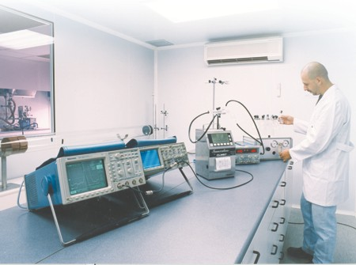
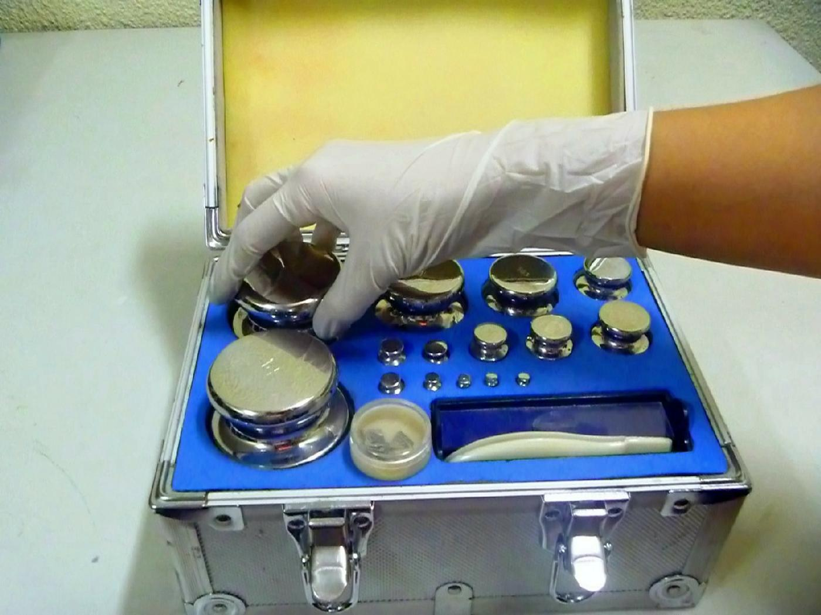
I. ¿Qué son los procedimientos para la evaluación para la conformidad?
Anexo I, párrafo 3 Acuerdo sobre Obstáculos Técnicos al Comercio AOTC
“Todo procedimiento utilizado, directa o indirectamente, para determinar que se cumplen las prescripciones pertinentes de los reglamentos técnicos o normas.”
Nota explicativa
“Los procedimientos para la evaluación de la conformidad comprenden, entre otros, los de muestreo, prueba e inspección; evaluación, verificación y garantía de la conformidad; registro, acreditación y aprobación, separadamente o en distintas combinaciones.”

Slide 3
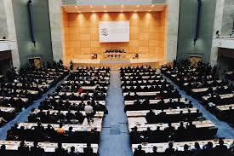
II. Principios que son aplicables a procedimientos de evaluación de la conformidad
No discriminación
Necesidad, proporcionalidad.
Prevención de obstáculos innecesarios al comercio internacional
Transparencia
Uso de normas internacionales

Slide 4
II. Principios que son aplicables
El concepto de no discriminación es uno de los fundamentos del sistema mundial de comercio.
Artículo 5.1.1 AOTC
5.1.1 los procedimientos de evaluación de la conformidad se elaborarán, adoptarán y aplicarán de manera que se conceda acceso a los proveedores de productos similares originarios de los territorios de otros Miembros en condiciones no menos favorables que las otorgadas a los proveedores de productos similares de origen nacional u originarios de cualquier otro país, en una situación comparable; …..;
El acuerdo exige que los procedimientos de evaluación de la conformidad permita acceso de proveedores de otros países, miembros de la OMC, en condiciones no menos favorables que la otorgadas a los proveedores, tanto nacionales como extranjeros, si la situación es “comparable”.

Slide 5
II. Principios que son aplicables
Necesidad, proporcionalidad y prevenir la creación de obstáculos innecesarios al comercio
Artículo 5.1.2
5.1.2 “los Miembros se asegurarán de que no se elaborarán, adoptarán o aplicarán procedimientos de evaluación de la conformidad que tengan por objeto o efecto crear obstáculos innecesarios al comercio internacional. Ello significa, entre otras cosas, que los procedimientos de evaluación de la conformidad no serán más estrictos ni se aplicarán de forma más rigurosa de lo necesario para dar al Miembro importador la debida seguridad de que los productos están en conformidad con los reglamentos técnicos o las normas aplicables, habida cuenta de los riesgos que provocaría el hecho de que no estuvieran en conformidad con ellos.”
El acuerdo exige que los procedimientos de evaluación de la conformidad permita acceso de proveedores de otros países, miembros de la OMC, en condiciones no menos favorables que la otorgadas a los proveedores, tanto nacionales como extranjeros, si la situación es “comparable”.

Slide 6
II. Principios que son aplicables
Transparencia
Conforme a la misma OMC, la transparencia en materia de OTC tiene por objetivo lograr un mayor grado de claridad, previsibilidad e intercambio de información acerca de las políticas, las normas y las reglamentaciones comerciales de los Miembros de la OMC. Los Miembros de la OMC utilizan notificaciones como el principal instrumento para aplicar las disposiciones relativas a la transparencia.
Artículo 5.6 y 5.7 – (para instituciones de gobierno central)
Siempre que no exista orientación o recomendación pertinente….o tenga un efecto significativo al comercio los Miembros deben de dar aviso “en etapa conveniente temprana” de procedimientos para la evaluación de la conformidad
…sin discriminación alguna, preverán un plazo prudencial para que los demás Miembros puedan formular observaciones por escrito…
En casos de urgencia, de cualquier forma se debe notificar inmediatamente a los demás Miembros, por conducto de la Secretaría, y de debe dar posibilidad de formular observaciones.

Slide 7
II. Principios que son aplicables
Uso de Normas internacionales
Artículo 5.4 (para instituciones de gobierno central)
En los casos en que se exija una declaración positiva, los Miembros se asegurarán de que las instituciones del gobierno central utilicen orientaciones o recomendaciones pertinentes de instituciones internacionales con actividades de normalización
excepto en el caso de que, esas orientaciones o recomendaciones o las partes pertinentes de ellas no resulten apropiadas para los Miembros interesados por razones tales como imperativos de seguridad nacional, la prevención de prácticas que puedan inducir a error, protección de la salud o seguridad humanas, etc. etc.

Slide 8
Interpretación del Acuerdo OTC
EEUU – Cigarrillos de Clavos de Olor
Interpretación del preámbulo
El preámbulo del Acuerdo OTC forma parte del contexto del párrafo 1 del artículo 2 y arroja además luz sobre el objeto y fin del Acuerdo. P. 89
Casos de la OMC que han abordado cuestiones del AOTC de manera más amplia
CEE - Sardinas
EEUU – Cigarrillos de Clavos de Olor
EEUU - Atún
EEUU – COOL
CEE – Productos de Focas

Slide 9
Preámbulo del Acuerdo OTC
Párrafos 2, 5 y 6- Informe OA – EEUU – Cigarrillos de Clavo de Olor
“Estimamos que el quinto considerando tiene su reflejo en las disposiciones del Acuerdo OTC que están dirigidas a reducir los obstáculos al comercio internacional y que limitan el derecho de los Miembros a reglamentar, por ejemplo, prohibiendo la discriminación contra los productos importados (párrafo 1 del artículo 2) o exigiendo que los reglamentos técnicos no restrinjan el comercio más de lo necesario para alcanzar un objetivo legítimo (párrafo 2 del artículo 2).”
“No obstante, el objetivo de evitar la creación de obstáculos innecesarios al comercio internacional mediante reglamentos técnicos, normas y procedimientos de evaluación de la conformidad está matizado en el sexto considerando por el reconocimiento expreso del derecho de los Miembros a reglamentar con miras a alcanzar ciertos objetivos legítimos. ..” Véase P. 93-94
“…el sexto considerando sirve de contrapeso al objetivo de liberalización del comercio que expresa el quinto considerando. ..” p. 95

Slide 10
Preámbulo del Acuerdo OTC
Párrafos 2, 5 y 6- Informe OA – EEUU – Cigarrillos de Clavo de Olor
“El equilibrio que se establece en el preámbulo del Acuerdo OTC entre el deseo de evitar la creación de obstáculos innecesarios al comercio internacional, de un lado, y el reconocimiento del derecho de los Miembros a reglamentar, de otro, no es en principio diferente del equilibrio establecido en el GATT de 1994, en el que la disposición del artículo XX sobre excepciones generales limita obligaciones como la de trato nacional del artículo III.” p. 96

Slide 11
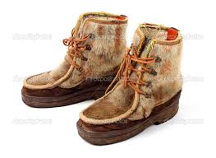
Interpretación del artículo 5.1.2 y 5.2.1 del GE en CEE - Focas
Evaluación de la Conformidad
5.1.2 Obstáculos innecesarios al comercio
El GE interpretó esta obligación, pero el OA revirtió estos razonamientos y constató que la medida no era un reglamento técnico.
5.2.1 los procedimientos se "inicien y ultimen con la mayor rapidez posible"

Slide 12
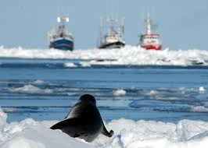
Interpretación del artículo 5.1.2 y 5.2.1 del GE en CEE - Focas
Artículo 5.1.2 – Obstáculos Innecesarios
“las obligaciones generales previstas en la primera frase consisten en no elaborar, adoptar o aplicar procedimientos de evaluación de la conformidad que tengan por objeto o efecto crear obstáculos innecesarios al comercio internacional. La segunda frase explica el sentido de las obligaciones generales mediante una situación en la cual se puede constatar que un determinado procedimiento de evaluación de la conformidad incumple la obligación establecida en la primera frase.”
“Por consiguiente, cabría establecer un incumplimiento de las obligaciones previstas en la primera frase demostrando, por ejemplo, que un determinado procedimiento de evaluación de la conformidad tiene por efecto crear obstáculos innecesarios al comercio internacional o demostrando que existe un incumplimiento de la prescripción específica establecida en la segunda frase.” P. 7.513

Slide 13
Interpretación del artículo 5.1.2 y 5.2.1 del GE en CEE - Focas
Artículo 5.2.1 – “mayor rapidez posible” para iniciar y finalizar los procedimientos
“…coincidimos con las partes en que existen ciertos paralelismos entre los términos y el alcance del párrafo 2.1 del artículo 5 del Acuerdo OTC y los del párrafo 1 a) del Anexo C del Acuerdo MSF…” p. 7.561
“Sobre la base del texto y el contexto pertinentes …, consideramos que la expresión "se inicien y ultimen" que figura en el párrafo 2.1 del artículo 5 afecta a la aplicación de un procedimiento de evaluación de la conformidad desde el momento en que se recibe una solicitud de reconocimiento y hasta que se completa el proceso” p. 7.563
“Observamos asimismo que el adverbio "expeditiously" ("con la mayor rapidez") indica que la obligación se refiere a la celeridad y/o la oportunidad de la ejecución de un procedimiento de evaluación de la conformidad. Al mismo tiempo, la palabra "posible" califica a la expresión "con la mayor rapidez". P.7.564
“…a nuestro juicio, el párrafo 2.1 del artículo 5 admite el tiempo razonablemente necesario para evaluar la conformidad con las prescripciones técnicas.” P. 7.566

Slide 14
Fin

